Slide 1
Открывая книгу –
открываешь мир

Slide 2
Государственное казенное учреждение культуры
Ленинградская областная универсальная научная библиотека
представляет

Slide 3
Проектная деятельность
Ленинградской областной
универсальной
научной библиотеки
по продвижению
книги
и чтения

Slide 4
Ленинградской областной
универсальной
научной библиотекой
реализуются проекты:
«Лучшие книги библиотекам»
«Российские писатели жителям
Ленинградской области»

Slide 5
Проект
«Лучшие книги библиотекам»
реализуется с 2011 года
совместно с Благотворительными фондами :
имени Ю.Г. Слепухина и
морским литературно-художественным Фондом
имени Виктора Конецкого
морским литературно-художественным

Slide 6
Проект
«Российские писатели жителям
Ленинградской области»
реализуется с 2012 года
способствует знакомству читателей
с современными писателями

Slide 7
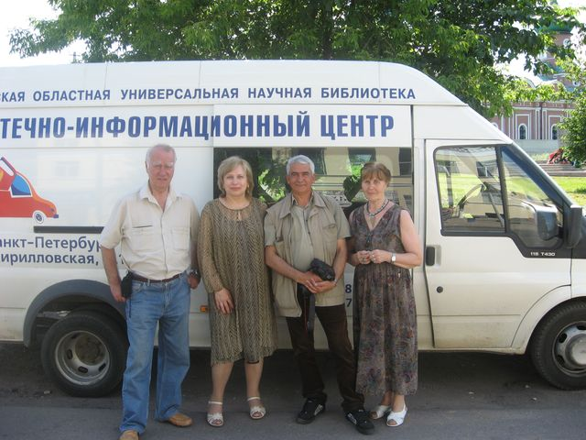
Новый проект
«Российские писатели –
жителям
Ленинградской области».
зародился на Тихвинской земле
Первыми приняли участие в этом проекте –
писатель, сценарист Лауреат Государственной премии –
Михаил Николаевич Кураев и поэт , прозаик и журналист
Сергей Анатольевич Махотин.

Slide 8
ОСНОВНЫЕ ЦЕЛИ И ЗАДАЧИ
Повышение статуса книги и чтения в Ленинградской области
Знакомство с лучшими образцами отечественной литературы
Создание позитивного образа читающего человека
Превращение процесса чтения во внутреннюю потребность каждого жителя
Сделать чтение полезным, модным и престижным

Slide 9
Куратор проектов
Чиченкова Вера Николаевна –
заведующая отделом
межбиблиотечного абонемента
Ленинградской областной
универсальной научной библиотеки
Проект
«ЛУЧШИЕ КНИГИ – БИБЛИОТЕКАМ»
зародился в совместной работе с Благотворительным Фондом им. Ю.Г. Слепухина, с которым ЛОУНБ работает со дня основания Фонда в 2003 году.
Генеральный директор
Наталья Александровна Слепухина.

Slide 10
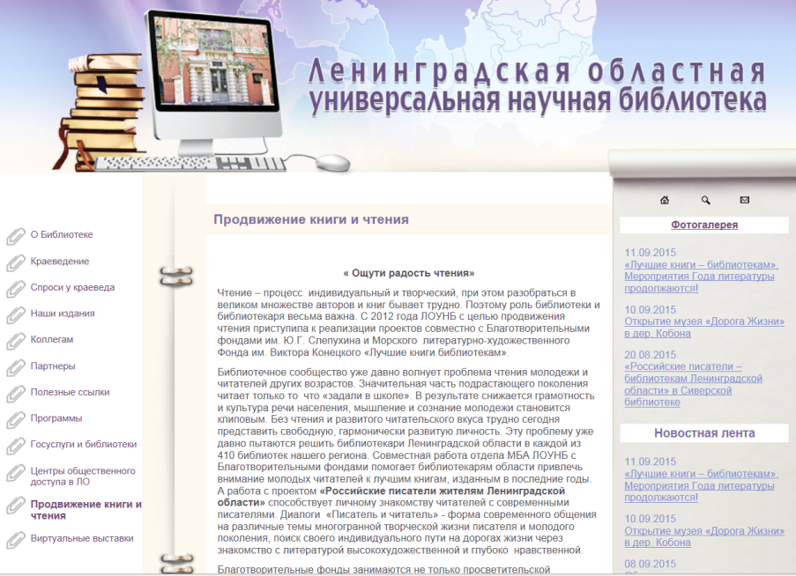
На сайте
Ленинградской областной библиотеки
создан информационный блок
«Продвижение книги и чтения»
Использование сайта
способствует оперативному продвижению и популяризации книги, чтения и эффективности использования этого ресурса.

Slide 11
Результаты проектов
Переход от разовых акций к программной деятельности, к масштабным региональным
читательским мероприятиям
Сделано выездов - 84
Проведено встреч - 98
Акции, масштабные мероприятия:
4 праздника чтения в Тихвине
3 праздник чтения в Сланцевском районе
Библиотеки области получили в дар 2530 книг
Посетили мероприятия - 4687 человек
Только за 2015 год мероприятия посетили 1329 человек,
прошли в 23 библиотеках Ленинградской области.

Slide 12
Результатом проектов
стало расширение круга партнеров
Теперь по проектам совместно
с Благотворительными Фондами
с ЛОУНБ сотрудничают:
Пушкинский Дом
РНБ (Отдел рукописей)
Всероссийский музей А.С. Пушкина
Музей Г.Р. Державина
Музей Льва Николаевича Гумилева
Центр современной литературы и книги
НП «Русская Культура»
РГПУ им. А.Герцена
Санкт-Петербургская филармония
Ленинградская областная региональная общественная просветительская организация «Педагог ХХI века»

Slide 13
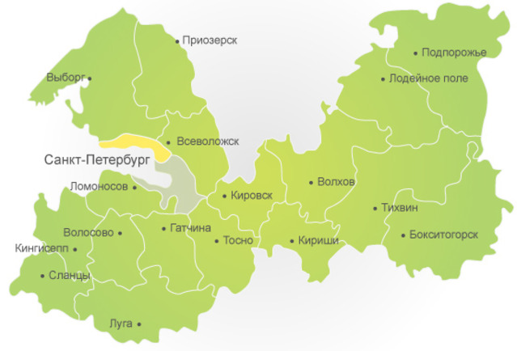
Маршруты проектов
- Маршруты проекта «Лучшие книги библиотекам Ленинградской области
- Маршруты проекта «Российские писатели жителям Ленинградской области»

Slide 14
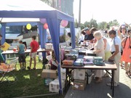
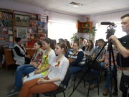
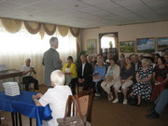
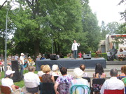
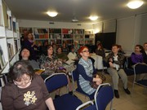
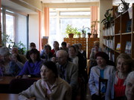
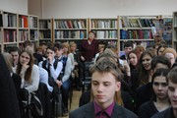
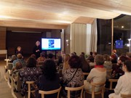
Комплексный характер проекта позволяет использовать
многообразие современных, интересных, новых
инновационных форм и методов популяризации книги
и привлечения к чтению,
способные заинтересовать население
и привлечь их в библиотеки.
Ярко и зрелищно проходят праздники книги,
фестивали книги и чтения, встречи
с писателями, издателями,
творческими людьми.

Slide 15
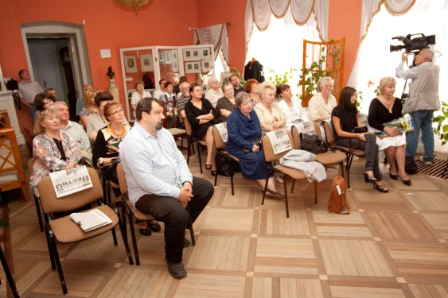
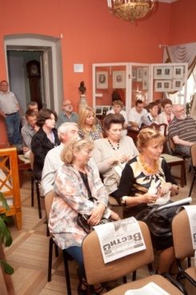
Наиболее интересные мероприятия
3 августа 2011 года
в музее Приютино
на областной конференции,
посвященной 85-летнему юбилею
Юрия Григорьевича Слепухина
было принято решение
о совместной деятельности
Фонда им. Ю.Г. Слепухина
и Ленинградской областной
универсальной научной библиотеки

Slide 16
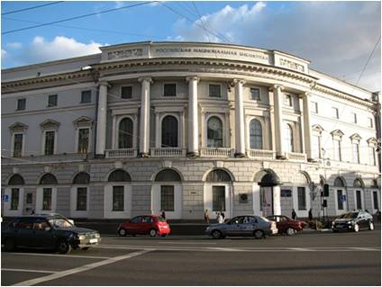
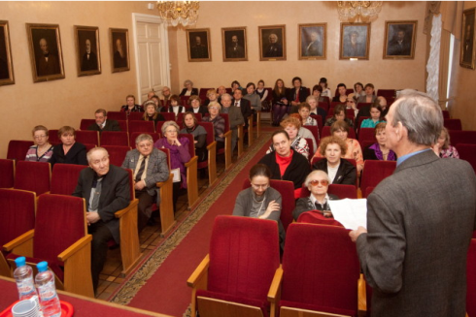
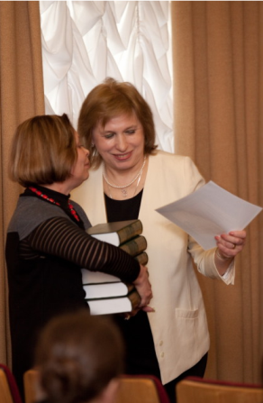
Наиболее интересные мероприятия
В 2012 году в нескольких библиотеках
Ленинградской области состоялась
презентация «Избранного» в 5-ти томах
Юрия Григорьевича Слепухина.
Организатор – Благотворительный фонд
им. Ю.Г. Слепухина 18 апреля 2012 года
представил издание в конференц-зале
Российской национальной библиотеки
В ходе презентации прошла акция
по безвозмездной передаче томов
«Избранного» в фонды библиотек
Ленинградской области

Slide 17
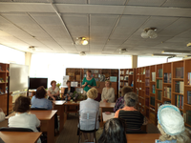
Наиболее интересные мероприятия
презентация избранных произведения
Юрия Григорьевича Слепухина в 5-ти томах:
- 14 июня 2012 года состоялась в
Приозерской межпоселенческой библиотеке
для жителей Призерского района.
2 ноября 2012 г. мероприятие прошло
в Ломоносовской МПБ

Slide 18
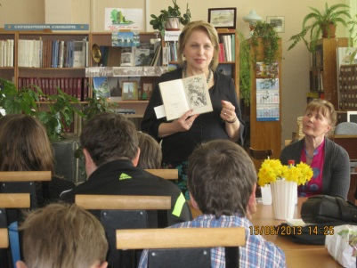
презентация избранных произведения
Юрия Григорьевича Слепухина в 5-ти томах:
Во время всех мероприятий
Генеральный директор благотворительного
фонда Наталья Александровна Слепухина
безвозмездно передавала экземпляры избранных.
произведений одного из величайших писателей
прошлого века Ю. Г. Слепухина в библиотеки области

Slide 19
Наиболее интересные мероприятия
- 7 июля 2012 г. в г. Тихвине на фестивале
православной культуры «Праздничные звоны»
состоялась презентация издания и
в «Литературных беседках» выступили
писатели Михаил Николаевич Кураев и
Сергей Анатольевич Махотин.

Slide 20
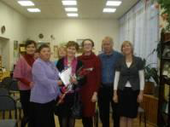
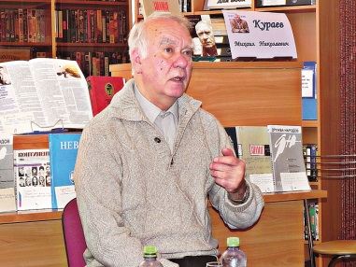
Наиболее интересные мероприятия
16.10.2012. Ленинградская областная
универсальная научная библиотека начинает реализацию проекта
«Российские писатели - жителям Ленинградской области».
Первыми участниками данного проекта стали
библиотеки Подпорожского района.
К ним приехал известный писатель, сценарист
Михаил Николаевич Кураев
31 октября 2012 года состоялась встреча читателей
Межпоселенческой библиотеки Приозерского района
с писателем, кинодраматургом
Михаилом Николаевичем Кураевым.

Slide 21
Наиболее интересные мероприятия
30 января 2013 года ЛОУНБ
в рамках «Года духовной культуры»
представила научного сотрудник а
Всероссийского музея им. А.С. Пушкина
Солдатову Ларису Михайловну,
которая приняла участие в
презентации 3-го издания книги
С.С. Гейченко «У Лукоморья», в
в Гатчинской межпоселенческой
библиотеке им. А.С. Пушкина.
На встречу были приглашены все библиотекари и
музейные работники Гатчинского района.

Slide 22
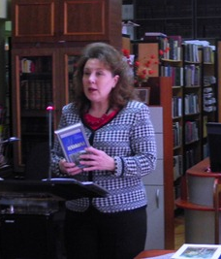
Наиболее интересные мероприятия
Также на мероприятии была
представлена генеральной директор
Морского литературно-художественного
фонда им. Виктора Конецкого
госпожу Акулову- Конецкую Татьяну Валентиновну.
Т.В. Акулова передала в дар читателям Гатчины
несколько экземпляров книги «У Лукоморья»
(от имени семьи С.С. Гейченко),
книги пушкинской тематики.

Slide 23
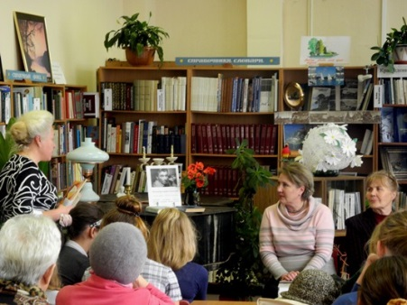
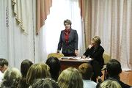
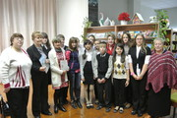
Наиболее интересные мероприятия
9 октября 2013 г. в Приморской городской библиотеке
состоялась встреча читателей г. Приморска Выборгского района
с директором Морского Фонда им. В.Конецкого
г. Татьяной Валентиновной Акуловой-Конецкой
Татьяна Валентиновна сделала презентацию новых книг,
изданных в последние годы и подарила их читателям
Приморской городской библиотеке
24.09.2013 отдел МБА ЛОУНБ совместно с Морским Фондом
им. Виктора Конецкого открыл новый литературный сезон
для читателей Пикалевской городской библиотеки.
Генеральный директор Морского фонда госпожа
Акулова-Конецкая Татьяна Валентиновна сделала
Презентацию новых книг, изданных Фондом в последние годы.
Она с удовольствием дарила и подписывала книги читателям
города Пикалево.

Slide 24
Наиболее интересные мероприятия
В 2013 году состоялось несколько
интересных встреч в библиотеках
с Генеральным директор ом Морского фонда
госпожой Татьяной Валентиновной
Акуловой-Конецкой
в Пикалевской и
Приморской городских библиотеках
Татьяна Валентиновна сделала презентацию
новых книг, изданных фондом в последние годы
и подарила их читателям этих библиотек

Slide 25
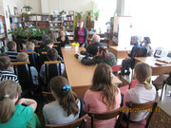
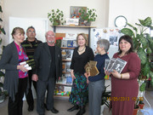
Наиболее интересные мероприятия
15 мая 2013 года
Генеральный директор Благотворительного фонда
Ю. Слепухина - Н. А. Слепухина ,
в Приморской городской библиотеке
представила новый сборник статей и материалов,
посвященных творчеству писателя:
«Ю. Слепухин: ХХ век. Судьба. Творчество»
и рассказала о творчестве писателя.
Н. А. Слепухина подарила библиотекам
г. Приморска новый сборник Ю. Слепухина.

Slide 26
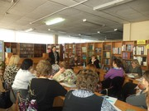
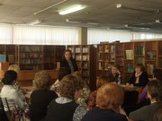
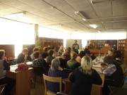
Наиболее интересные мероприятия
В рамках проекта « Российские писатели
Жителям Ленинградской области»
27.02.2014 года в Приозерской МПБ состоялась встреча
Черняк Марии Александровны –
доктора филологических наук,
профессора кафедры русской литературы РГПУ
им. А.И. Герцена, автора многих научных литературоведческих исследований
с сельскими библиотекарями и заведующими школьными
библиотеками района и читателями.

Slide 27
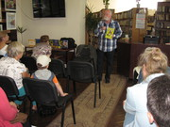
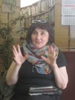
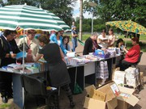
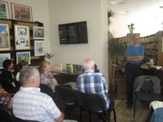
Наиболее интересные мероприятия
В День города Тихвина 5.07.2014 года,
для участия в программе «Читающий город»,
для читателей Центральной районной библиотеки
им. И.П. Мордвинова и городской
им. Я. И. Бередникова
была организована встреча с писателями России:
Алексеем Шевченко – детским писателем, поэтом, прозаиком, актером и педагогом и
Наталией Соколовской – поэтом, писателем и переводчиком.
Зав. отделом МБА В.Н. Чиченкова представила
гостя из Швейцарии Ральфа Вальтера.
Встреча была организована в рамках проекта
«Российские писатели жителям Ленинградской области».

Slide 28
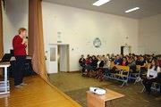
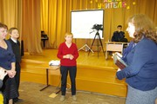
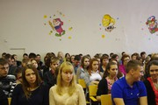
Наиболее интересные мероприятия
16.10.2014 семинар «У истоков русской культуры»
был организован для библиотекарей, учителей, студентов и учащихся Бокситогорского муниципального района и был проведен ЛОУНБ совместно с РНБ и региональной общественной организацией «Педагог ХХI века»
в рамках проекта «Лучшие книги – библиотекам».
Кандидат филологических наук, зав. сектором древнерусских фондов Отдела рукописей РНБ
Е.В. Крушельницкая, ученица Д.С. Лихачева
ярко и образно рассказала об истории, структуре, оформлении древнейших памятников славянской письменности Остромировом Евангелии
и Лаврентьевской летописи, поделилась секретами как можно отличить действительно древнюю книгу от подделки.
При всей сложности темы, молодые люди заинтересовались информацией и даже задавали вопросы.

Slide 29
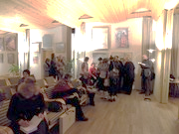
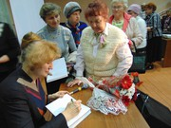
Наиболее интересные мероприятия
9.02 2015 г. в Год литературы и 70-летия полного освобождения
Ленинграда от фашистской блокады отдел МБА ЛОУНБ
совместно с Пушкинским Домом,
продолжая работу с проектом: « Российские писатели –
жителям Ленинградской области» предложили читателям
библиотеки им. А.Аалто презентацию книги
избранной лирики и прозы О.Ф. Берггольц.
издание представили:
старший научный сотрудник отдела рукописей,
автор книги: «Ольга Берггольц. Начало»
Прозорова Наталья Аркадьевна,
директор издательства «Росток»
Чикарова Любовь Ивановна,
артистка – чтица Степанова Ирина Борисовна.

Slide 30
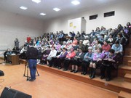
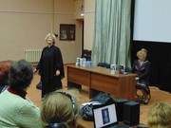
Наиболее интересные мероприятия
17.03.2015 года ЛОУНБ, Институт русской литературы (Пушкинский Дом) РАН, артистка - чтица филармонии
г. Санкт-Петербурга Степанова И.Б., издательство «Росток» и Волосовская городская центральная библиотека в малом зале ГДЦ «Родник» провели презентацию книг
«От сердца к сердцу».
Автор книг, кандидат филологических наук
Наталья Аркадьевна Прозорова представила на суд пришедших читателей свой многолетний труд, произведения : «Ольга Берггольц. Начало (по ранним дневникам)» и сборник избранной лирики и автобиографической прозы
«Не дам забыть…», куда вошли стихотворения,
Воспоминания и другие материалы.

Slide 31
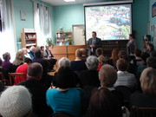
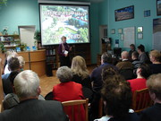
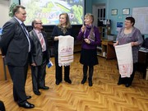
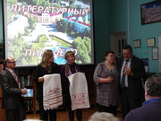
Наиболее интересные мероприятия
27.02.2015 г. В празднично оформленном читальном зале Пикалевской городской библиотеки,
где не было свободных мест,
состоялась презентация сборника поэзии и
прозы «Литературный Пикалево».
В торжественном мероприятии приняли участие
давние друзья библиотеки из Санкт–Петербурга:
депутат ЗАКСА Ленинградской области
Пустотин Николай Иванович,
генеральный директор Благотворительного Фонда
им. Ю. Слепухина – Наталья Александровна Слепухина
и куратор проекта «Лучшие книги – библиотекам»,
зав отделом МБА ЛОУНБ Вера Николаевна Чиченкова.

Slide 32
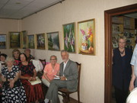
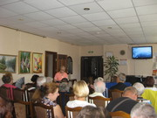
Наиболее интересные мероприятия
В рамках проекта
«Российские писатели – жителям Ленинградской области»
14.08.2015 года в Сиверской поселковой библиотеке им.
А. Майкова отдел МБА ЛОУНБ организовал встречу читателей с Мариной Георгиевной Козыревой –
кандидатом географических наук, историком, краеведом
и создателем музея Льва Николаевича Гумилева
в Петербурге.
Марина Георгиевна внучка писателя Бориса Лавренева и жена физика Александра Николаевича Козырева,
который тоже приехал на встречу с читателями.
Ему удалось встретиться здесь с друзьями юности,
которые в настоящее время живут в п.Сиверский.

Slide 33
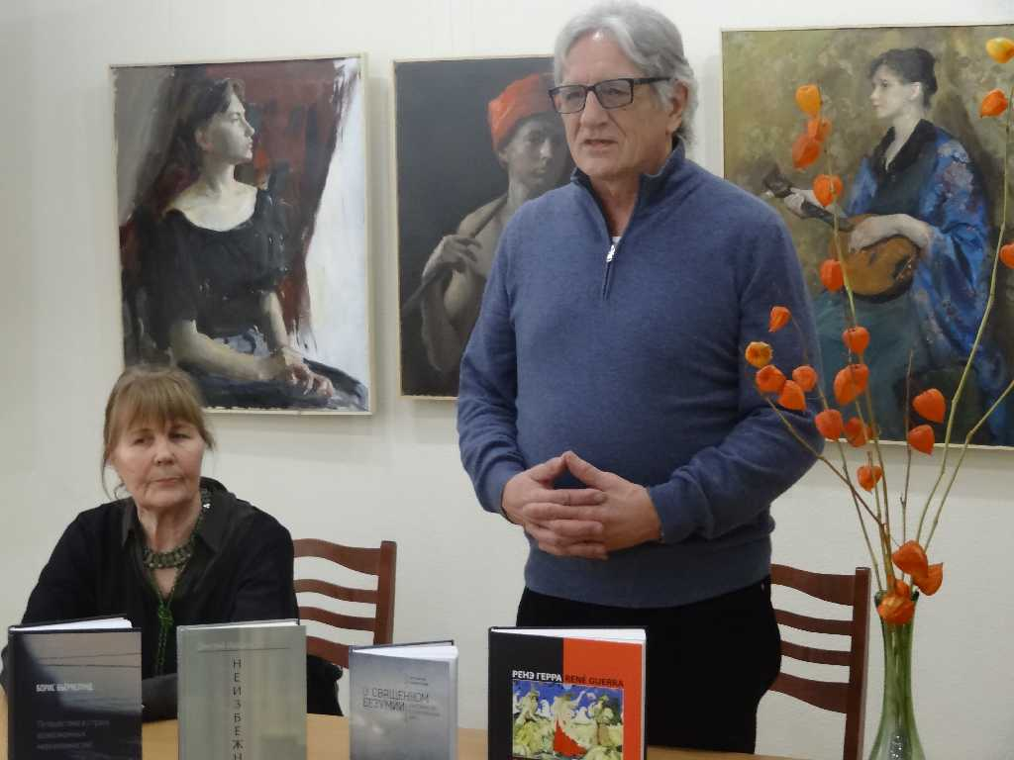
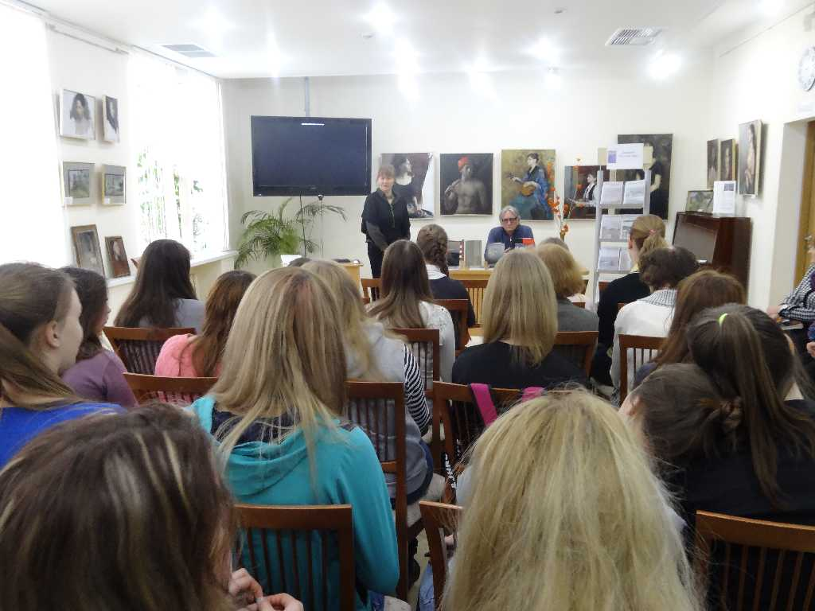
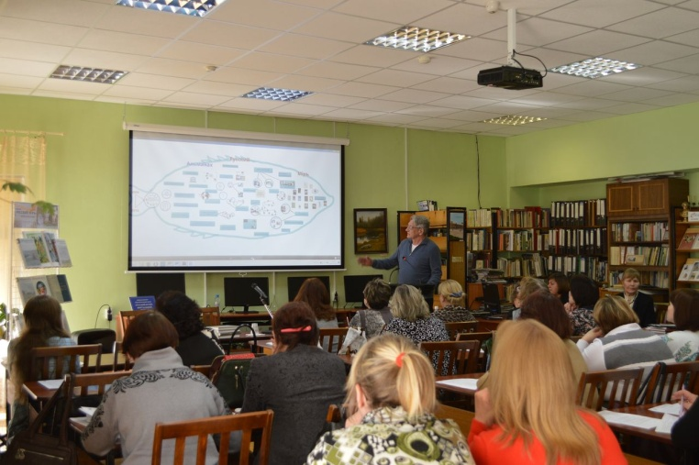
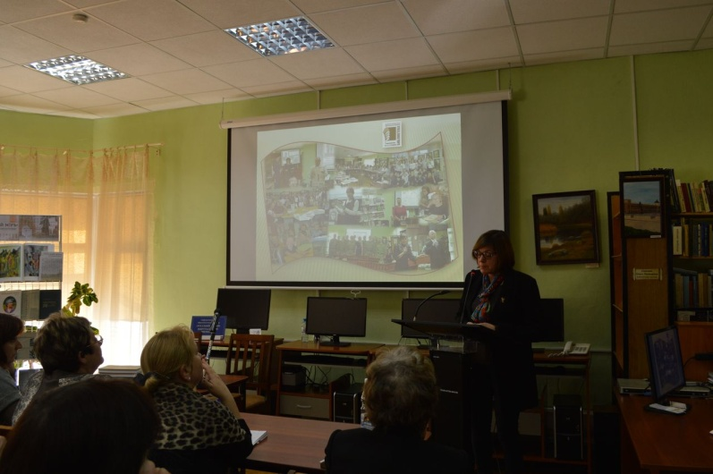
Наиболее интересные мероприятия
2016 года
В рамках проекта в библиотеках города Гатчина
и района состоялись встречи с читателями:

Slide 34
Наиболее интересные мероприятия
2016 года
В рамках проекта в библиотеках города Гатчина и района состоялись встречи с читателями:

Slide 35
Наиболее интересные мероприятия
2016 года
МБА ЛОУНБ совместно с НП «Русская культура» организовали презентацию Альманаха «Русский мiръ» для жителей
и читателей Сиверской библиотеки

Slide 36
Наиболее интересные мероприятия
2016 года
В Запорожской модельной сельской библиотеке Приозерского муниципального района состоялась встреча для библиотекарей и читателей Сосновского и Запорожского поселений

Slide 37
Наиболее интересные мероприятия
2016 года
Много интересных встреч прошло в библиотеках области с писателем, сценаристом, лауреатом Государственной премии РФ –
Михаилом Николаевичем Кураевым.

Slide 38
Наиболее интересные мероприятия
2016 года
В феврале 2016 года в читальном зале Приозерской межпоселенческой библиотеки собрались поклонники творчества поэта, прозаика, актера, педагога – лауреата многих литературных премий –
Алексея Анатольевича Шевченко.

Slide 39
Наиболее интересные мероприятия
2016 года
МБА ЛОУНБ совместно с музеем Л. Н. Гумилева, артистом филармонии
Д. Ефименко и Т.И. Ковальковой-Охапкинкой организовали встречу с читателями Токсовской поселковой библиотеки
Всеволожского муниципального района

Slide 40
Наиболее интересные мероприятия
2016 года
К 90 – летию со дня рождения Юрия Григорьевича Слепухина
20 апреля 2016 года МБА ЛОУНБ совместно с Благотворительным Фондом им. Ю.Г. Слепухина и Подпорожской центральной районной библиотекой организовали встречу с читателями города Подпорожье.

Slide 41
Наиболее интересные мероприятия
2016 года
12 апреля 2016 года в рамках проекта была организована встреча с Мариной Козыревой, создательницей музея Льва Гумилева
в Санкт-Петербурге и мастером художественного слова
Дмитрием Ефименко

Slide 42
Наиболее интересные мероприятия
2016 года
06 июля 2016 года МБА ЛОУНБ совместно с Татьяной Ивановной Ковальковой-Охапкиной – вдовой поэта Олега Александровича Охапкина, организовали презентацию нескольких книг о жизни и творчестве
Олега Охапкина (1944-2008гг.) в Светогорской городской библиотеке Выборгского муниципального района Ленинградской области.

Slide 43
Наиболее интересные мероприятия
2016 года
МБА ЛОУНБ и ассоциация «Русская Культура» совместно с Ломоносовской районной библиотекой организовали презентацию альманаха «Русский Мiръ» для читателей и библиотекарей Ломоносовского муниципального района.

Slide 44
Наиболее интересные мероприятия
2016 года
07 апреля 2016 года МБА ЛОУНБ совместно с НП «Русская культура» организовали безвозмездную передачу альманаха «Русский мiръ» Выборгской ЦГБ им. А.Аалто и Выборгской межпоселенческой библиотеке.

Slide 45
Наиболее интересные мероприятия
2016 года
06 сентября 2016 года МБА ЛОУНБ организовал
для читателей Романовской сельской библиотеки Всеволожского муниципального района презентацию
новых книг о жизни и творчестве Петербургского (Ленинградского) поэта Олега Александровича Охапкина
(1944 – 2008) и альманаха «Русский Мiръ»

Slide 46
Наиболее интересные мероприятия
2016 года
В Тосненской МЦБС на обучающем семинаре библиотекарей района состоялась встреча с доктором филологических наук,
профессором кафедры русской литературы РГПУ им. А.И. Герцена
Марией Александровной Черняк.

Slide 47
Наиболее интересные мероприятия
2016 года
Сектор МБА ЛОУНБ для читателей и жителей г. Кировска провели встречу с издателем Альманаха «Русский мiръ» Дмитрием Александровичем Ивашинцовым и Татьяной Ивановной Ковальковой-Охапкиной

Slide 48
Планы
Участвовать в реализации национальных, государственных и региональных программ по продвижению книги и чтения, поддержке позитивного образа читающего человека;
Укреплять социальное партнерство с различными учреждениями и организациями, СМИ, общественными объединениями, творческими союзами и отдельными личностями для совместной деятельности по повышению общественного статуса книги, чтения и библиотек ;
Проводить мониторинг для улучшения ситуации в сфере чтения в Ленинградской области. Исследовать факторы, препятствующие процессу продвижения чтения, наполняя проекты конкретным содержанием.
Изучать читательские интересы, запросы и уровень читательской компетентности различных социокультурных групп и слоев.
Использовать инновационные формы работы с различными группами читателей. К чтению – через досуг и общение
Развивать навигацию в современном литературном потоке, продвигать чтение в виртуальном пространстве

Slide 49
Наши проекты – это
путь современных российских писателей
к читателям XXI ВЕКА

Slide 50
Контактная информация:
ЛЕНИНГРАДСКАЯ ОБЛАСТНАЯ УНИВЕРСАЛЬНАЯ НАУЧНАЯ БИБЛИОТЕКА 191144 Санкт-Петербург,
ул. Кирилловская, 19
тел.: (812) 274-97-64,
факс: (812) 274-73-20
E-mail : mba.reglib@mail.ru

Slide 51
Спасибо за внимание!

